Slide 1
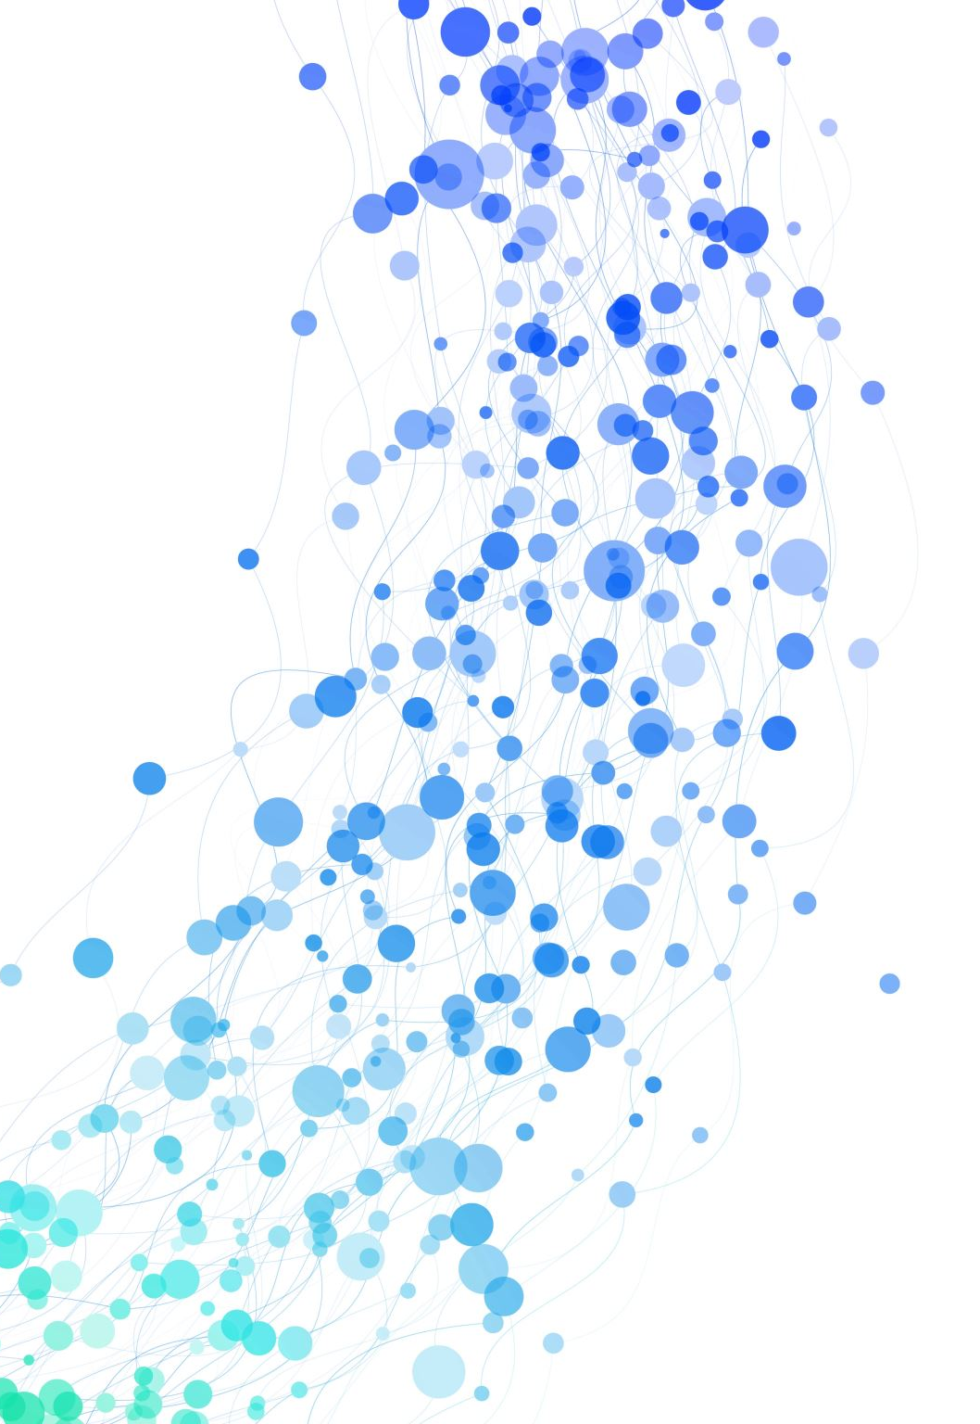
Diakonihuset Gjøvik
En presentasjon for Menighetsrådet i Snertingdal
Samarbeid med diakonien lokalt
Forventningsavklaring
Diakonale utfordringer og prioriteringer
Besøkstjeneste: kurs og veiledning

Slide 2
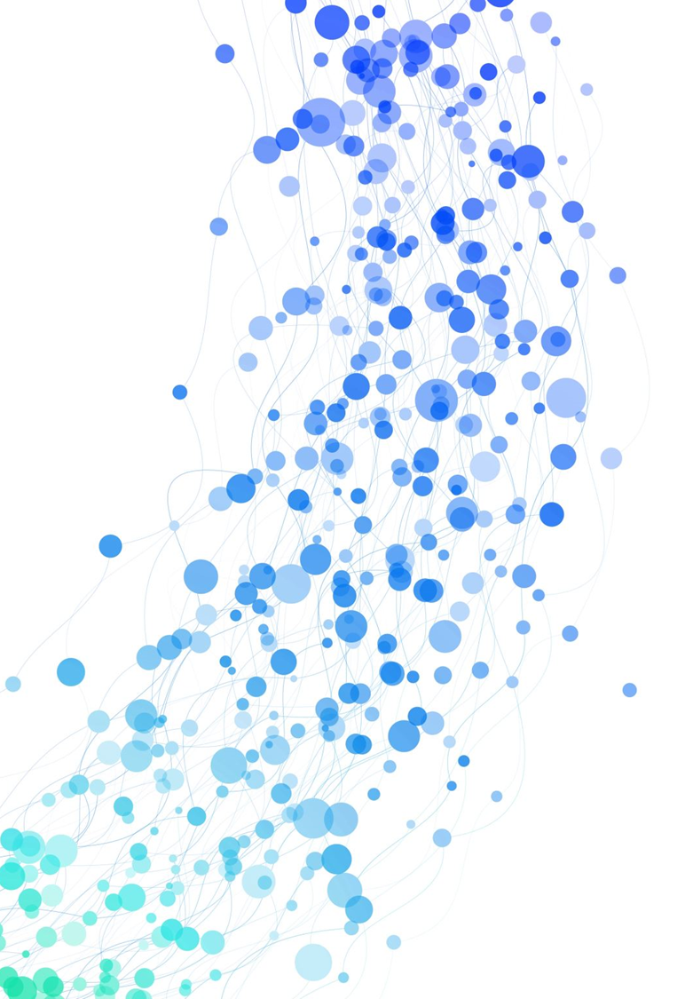
Kort historikk
Diakonihuset Gjøvik ble opprettet 20.02.2019
Et felles kompetansesenter med tilbud for hele kommunen
Diakoniutvalgene som viktigste samarbeidspartner
Lokale planer og diakonal profil
Diakonalt arbeid på tvers av menighetene
Diakonal profil med vekt på musikk og diakoni, sorg og samtale, grønn diakoni, fellesskapskultur

Slide 3
Et bredt samarbeid
Snertingdal har et bredt samarbeid med Diakonihuset Gjøvik:
Sorggrupper på Diakonihuset formiddag eller ettermiddag, oppstart høst og vår, og samtaletilbud etter avtale
Hobbygruppe på Diakonihuset der man tar med sin hobby og det er fellesskap
SUPERUKA sommerskole for 4.-7. klassinger 1. uke i sommerferien, åpent for barn i hele kirkekommunen
SUPERONSDAG for barn i alle aldre i Hunn
Syng med oss og DROP-IN-KIRKE i Engehaugen
Besøkstjeneste, tilpasses behov lokalt

Slide 4
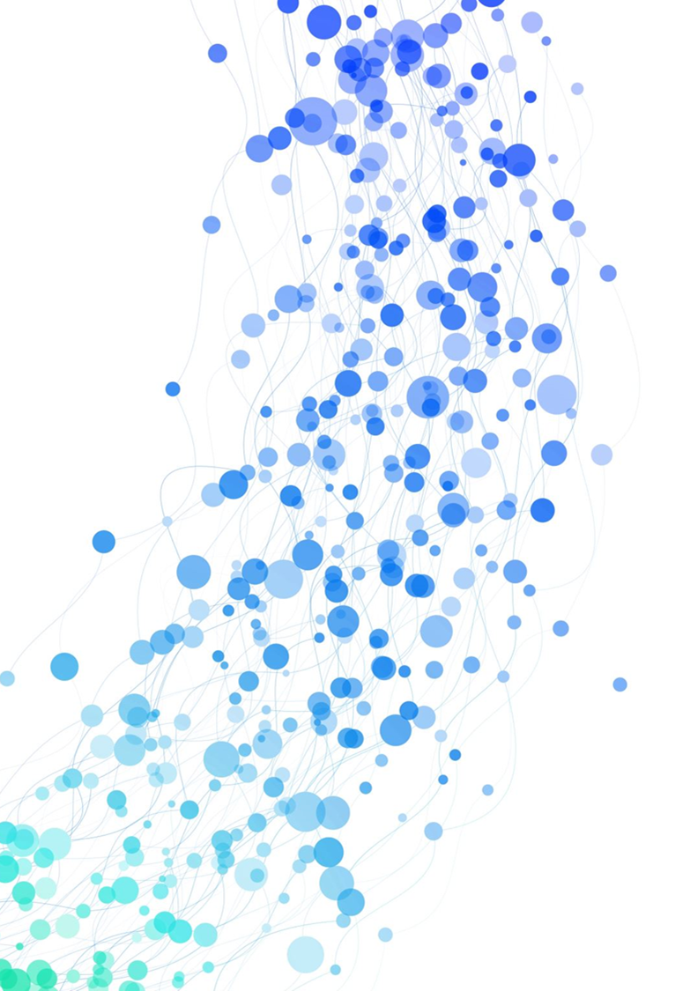
organisering
Vi anbefaler at:
diakoniutvalg bestående av folk som er engasjert i diakoni, lokalsamfunn og menighet
1-2 personer er bindeledd mellom MR og DU
en er kontaktperson for besøkstjeneste
en er kontaktperson for KN
en inngår i arbeidsutvalg som planlegger fellessamlinger for diakoniutvalgene
alle diakoniutvalg inviteres til fellessamlinger hvert halvår

Slide 5
Diakoner som fagpersoner
Faglig ansvar
Grasrotstrategier
Samhandlingsstrategier
Relasjonsbygging
Nettverksarbeid
Tverrfaglig arbeid
Se- bedømme- handle
Use your talents (UYT)

Slide 6

Ressurser lokalt
Foreninger
Lag
Personlig erfaring
Enkelt personer
Lokal kunnskap
Skolen
Barnehager
Institusjoner
Bedrifter
Lokaler
Råvarer
Dine ressurser

Slide 7
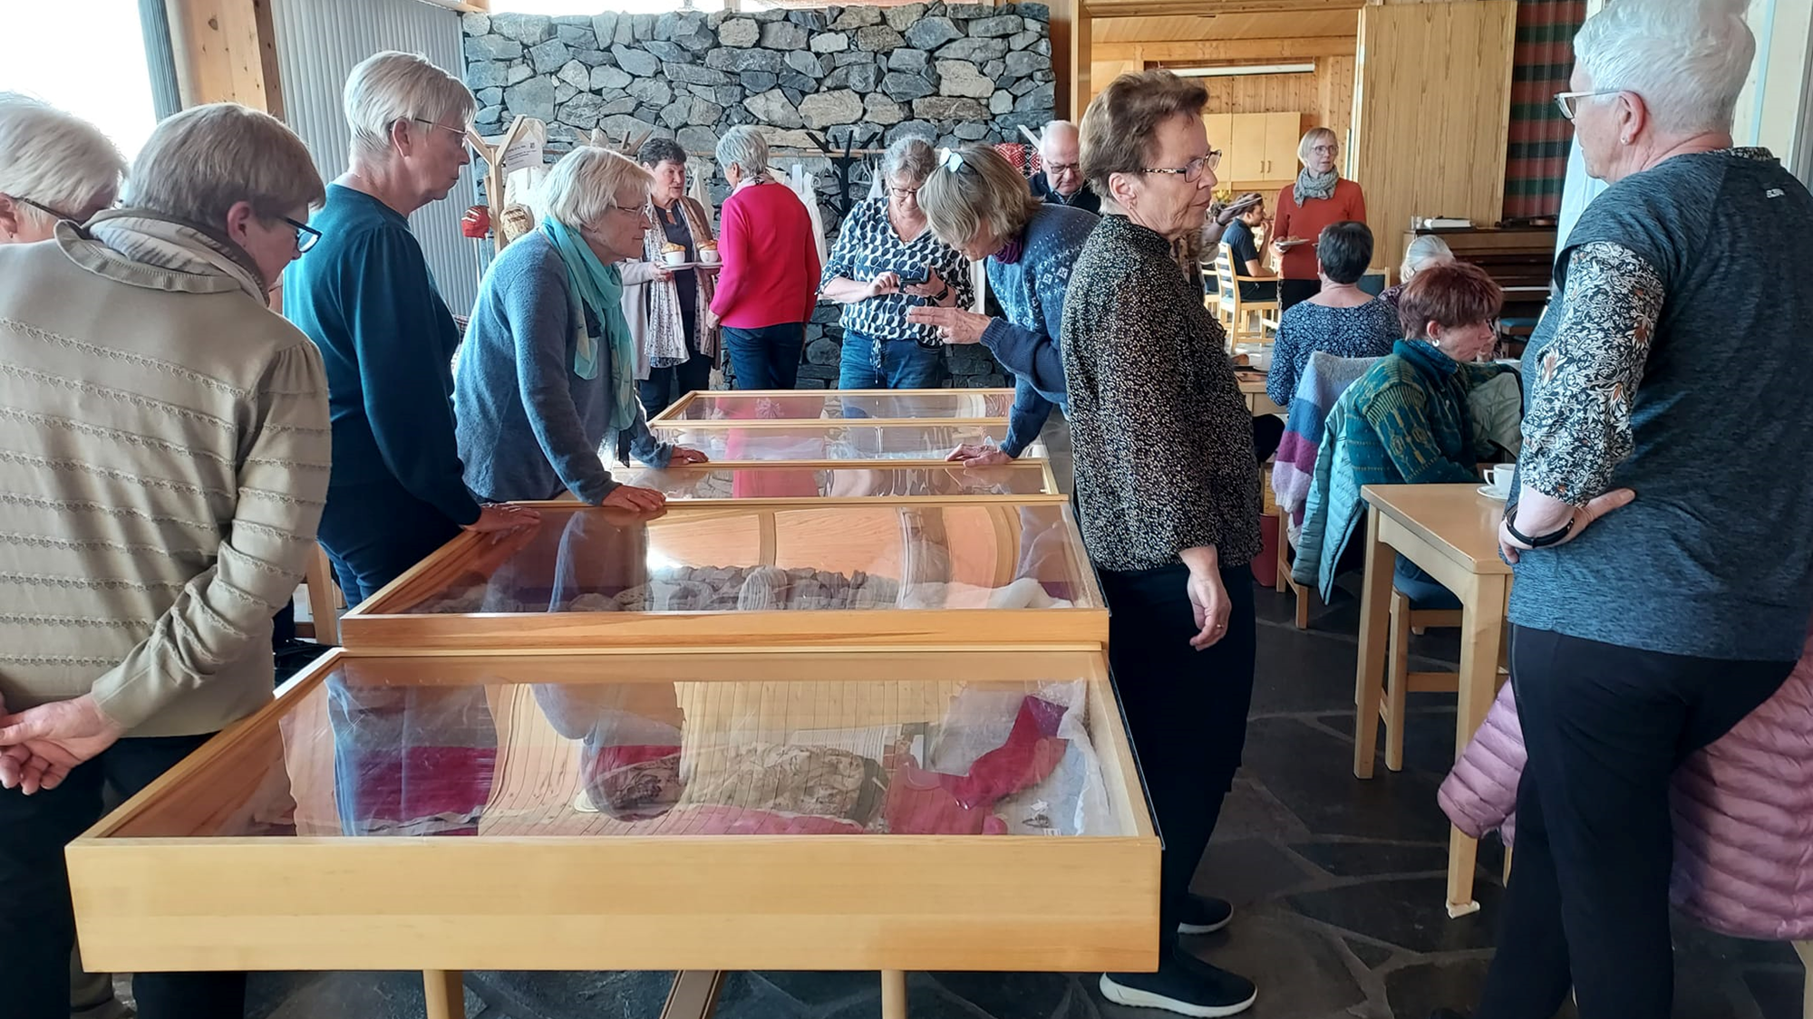
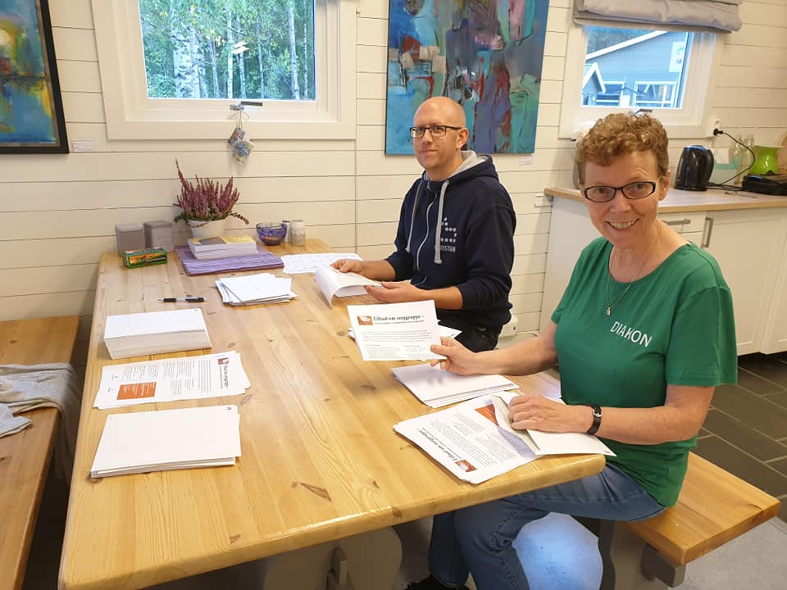
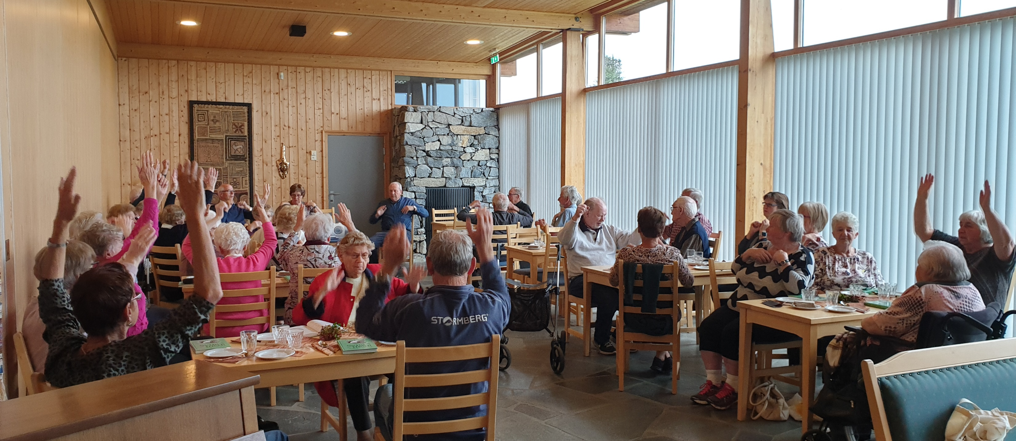
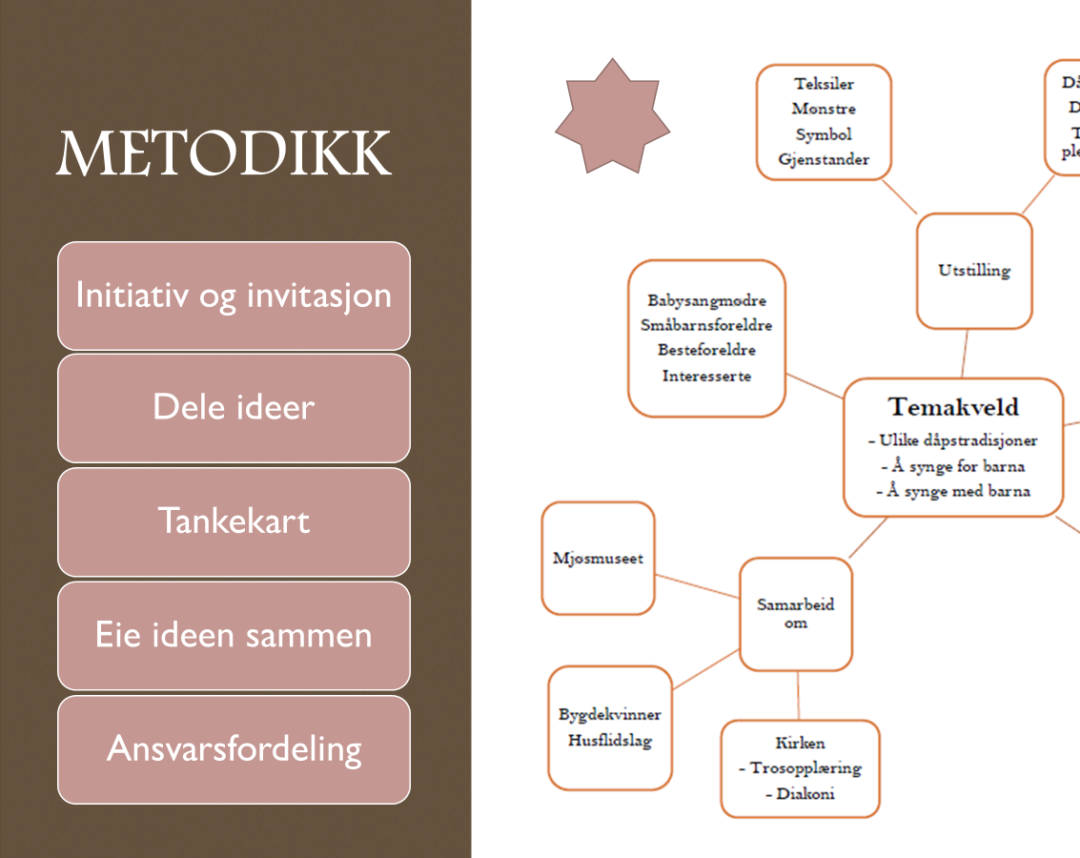
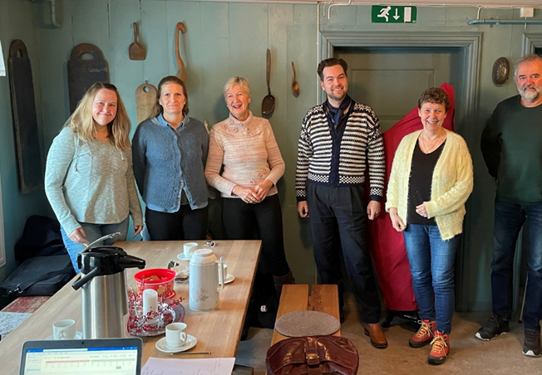
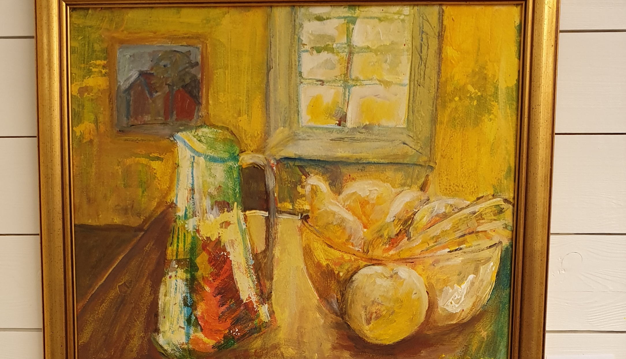
Notes:
Vi har hatt flere store fellesprosjekter på tvers av menigheter: Musikkmøter på tvers av generasjoner, dåpstradisjoner før og nå, gravferd før og nå, lokale gravferdskikker. Samarbeid med kommunen om sorgstøttetilbud, kulturprogram med Gjøvik maleklubb.

Slide 8
Diakonihuset Gjøvik
Plattformens innhold
  Idegrunnlag for Diakonihuset
  Prioriteringer
  Organisering
  Perioden 2024-2026
  Nestekjærlighet
  Samtale og sorgstøtte
  Inkluderende fellesskap
  Vern om skaperverket
  Kamp for rettferdighet
  Samarbeidspartnere

Slide 9


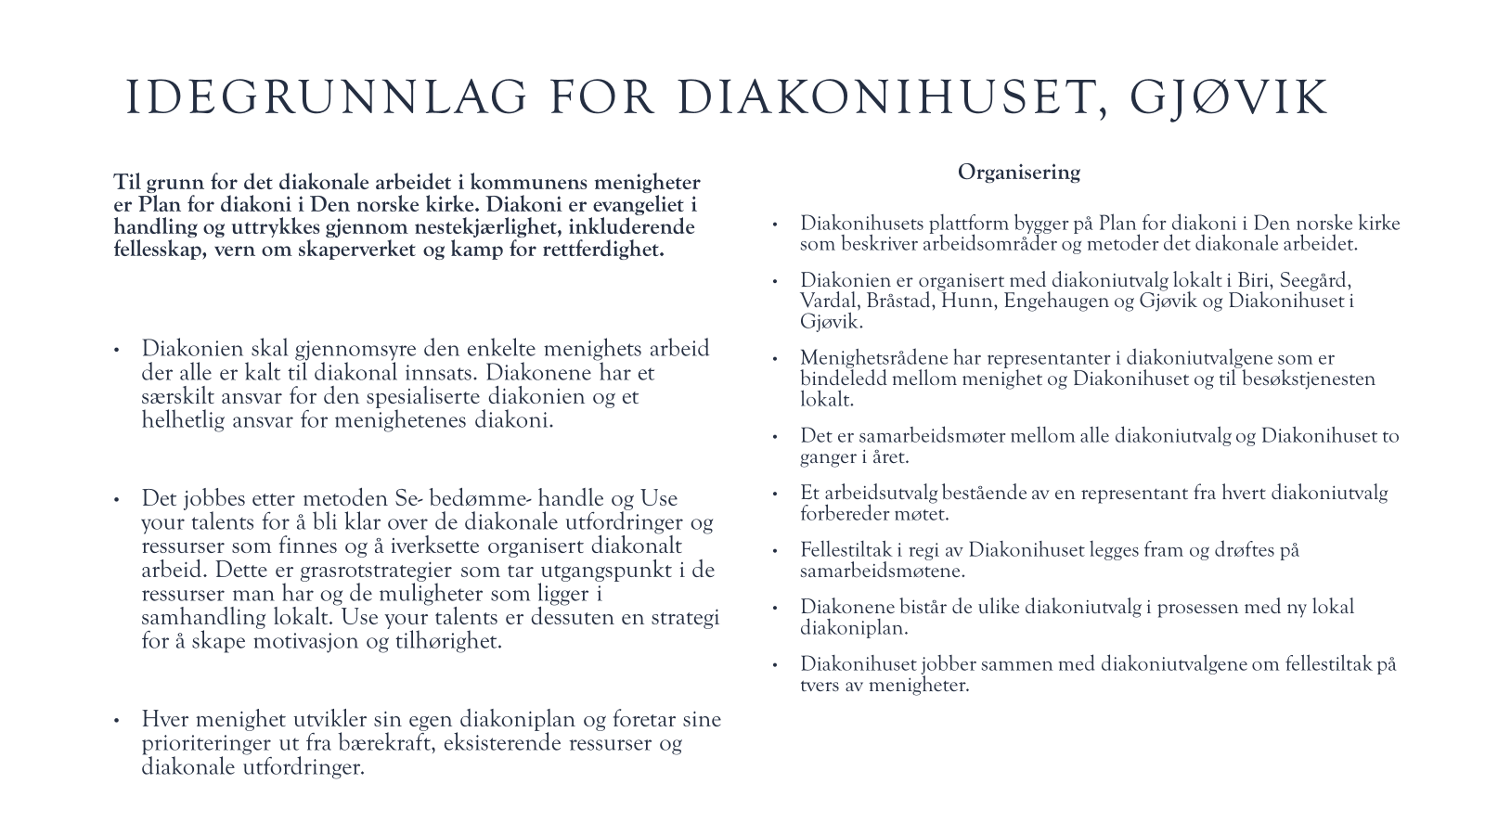

Slide 10
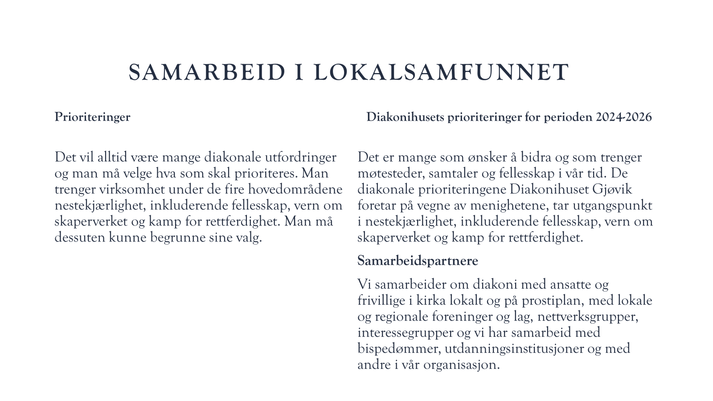

Slide 11
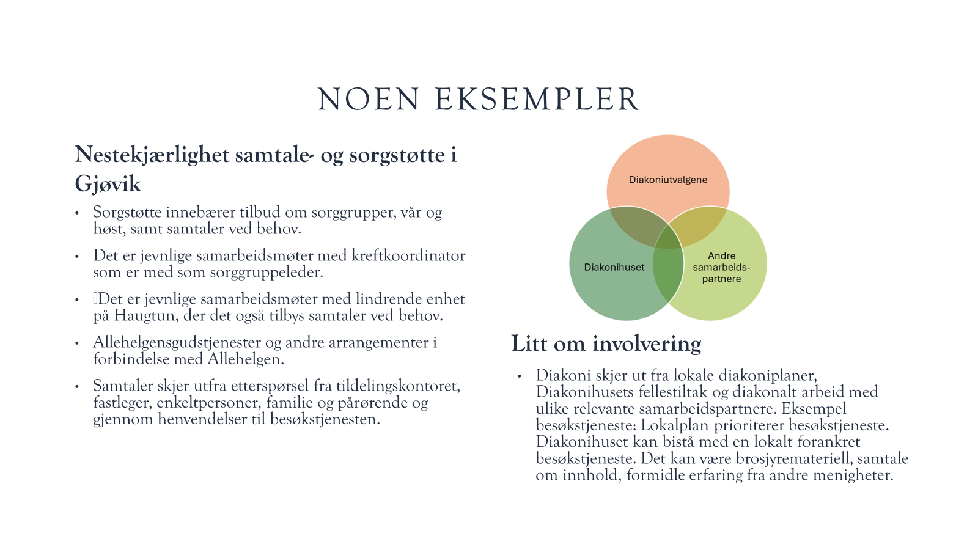

Slide 12
